Slide 1
SIFT 尺度不變特徵轉換
報告人:黃于修
指導教授:虞台文
日期:2016/12/28

Slide 2
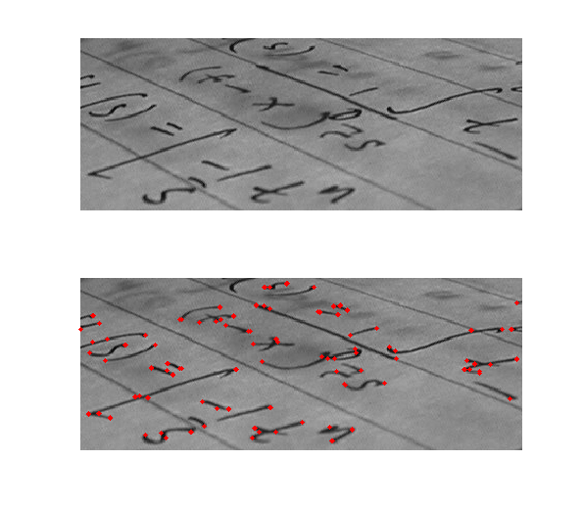
SIFT
全名Scale-invariant feature transform
是一種機器視覺的演算法，用來偵測與描述影像中的局部性特徵
它在空間尺度中尋找極值點，並提取出其位置、尺度、旋轉不變數
此演算法由 David Lowe 在
1999年所發表，2004年完善總結

Slide 3
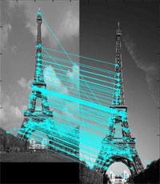
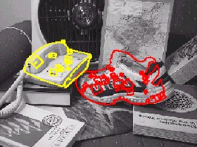
特徵
局部影像特徵的描述與偵測可以幫助辨識物體
SIFT 特徵是基於物體上的一些局部外觀的興趣點
與影像的大小和旋轉無關
對於光線、雜訊、些微視角改變的容忍度也很高
很容易辨識物體而且鮮有誤認
對於部分物體遮蔽的偵測率也相當高
辨識速度可接近即時運算

Slide 4
SIFT與傳統AdaBoost比較
 | SIFT | 傳統AdaBoost
所需樣本數 | 1 | 3.3億以上
訓練時間 (單一核心) | 30分鐘以內 | 16天
辨識率 | 99.99% | 99.975%
錯誤命中率 | 0% | 1.7/百萬
抗遮蔽率 | 60% | 25%
旋轉不變性 | 有 | 無
尺度不變性 | 有 | 有
角度不變性 | 有 | 無

Slide 5
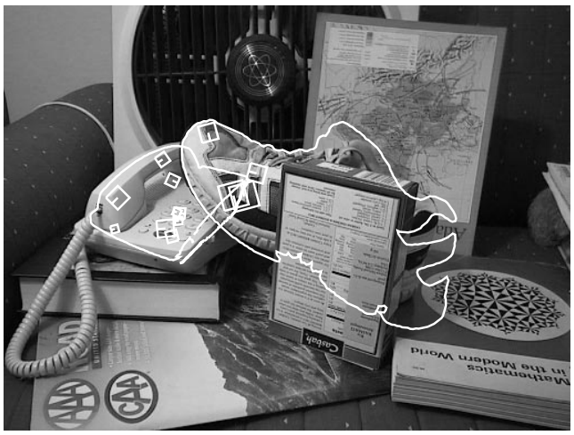
抗遮蔽率
圖片來源:http://www.cs.ubc.ca/~lowe/papers/iccv99.pdf

Slide 6
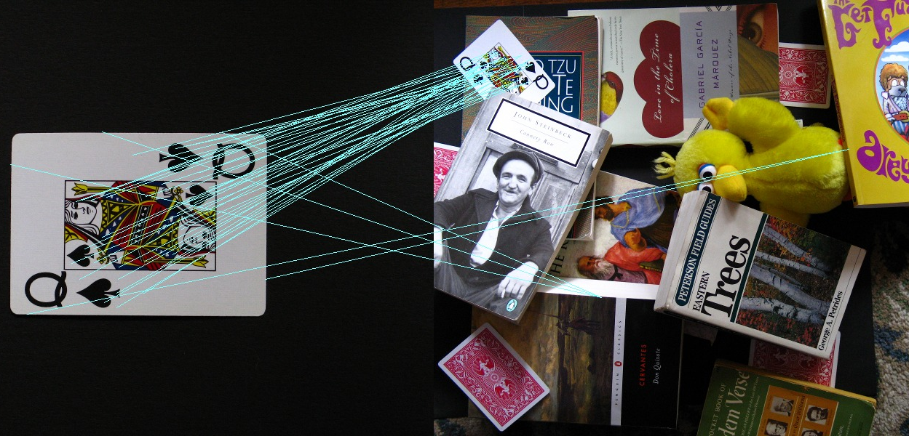
旋轉不變性
圖片來源:https://robwhess.github.io/opensift/

Slide 7
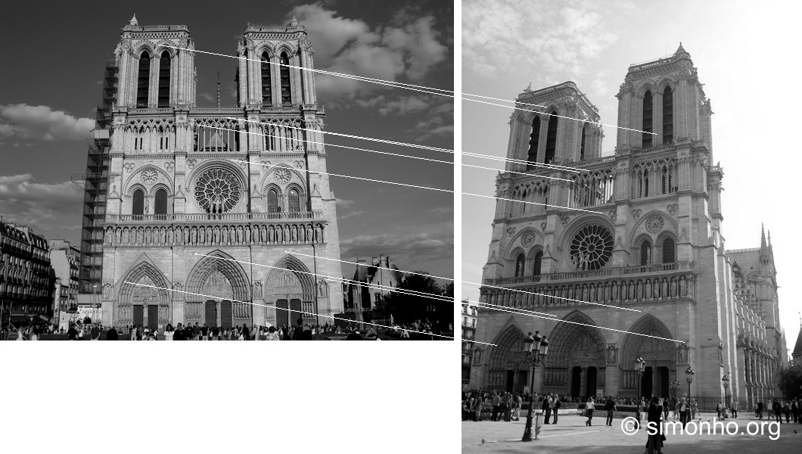
角度不變性
圖片來源:http://www.cmap.polytechnique.fr/~yu/research/ASIFT/demo.html

Slide 8
演算法
尺度空間的極值偵測
關鍵點定位
鄰近資料插補
捨棄不明顯關鍵點
消除邊緣響應
方位定向
關鍵點描述子

Slide 9
尺度空間的極值偵測
偵測SIFT架構中的關鍵點
影像在不同的尺度下用高斯濾波器進行卷積
高斯濾波器 - Gaussian filters
卷積 - convolved
關鍵點是根據不同尺度下的高斯差的最大最小值
高斯差(Difference of Gaussians, DoG)
DoG影像中的每個像素會跟以自己為中心周圍的八個像素，以及在同一組DoG影像中相鄰尺度倍率相同位置的九個像素，一共二十六個點作比較，若此像素為這二十六個像素中的最大、最小值，則此稱此像素為關鍵點

Slide 10
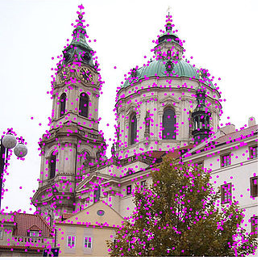
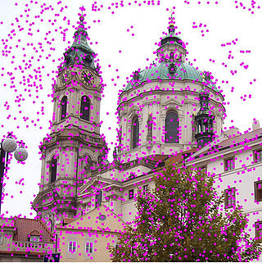
關鍵點定位與臨近資料差補
在不同尺寸空間下可能找出過多的關鍵點
有些關鍵點可能相對不易辨識或易受雜訊干擾
對於各個可能的關鍵點，插補鄰近資料可決定其位置
計算極值的差補位置更能夠提供配對
的準確度及可靠性
以關鍵點作為原點用DoG影像的二次
泰勒級數

Slide 11
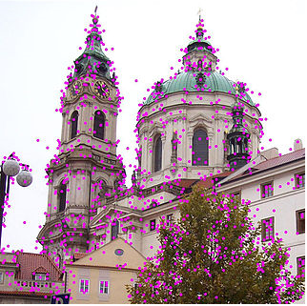
捨棄不明關鍵點與消除邊界響應
將計算上述二次泰勒級數所求出的值小於0.03時捨棄這個關鍵點，其他保留
DoG函數對於偵測邊緣上的點相當敏感
為了找出邊緣上的點，可分別計算關鍵點的主曲率
因為穿過邊緣方向的主曲率會遠大於沿著邊緣方向上的主曲率，因此其主曲率比值遠大於位於角落的比值

Slide 12
定位方向
關鍵點以相鄰相素的梯度方向分布作為指定方向參數，使關鍵點描述子能以根據此方向來表示並具備旋轉不變性
計算每個關鍵點與其相鄰像素之梯度的量值與方向後，為其建立一個以10度為單位36條的直方圖
每個相鄰像素依據其量值大小與方向加入關鍵點的直方圖中，最後直方圖中最大值的方向即為此關鍵點的方向
若最大值與局部極大值的差在20%以內，則此判斷此關鍵點含有多個方向，因此將會再額外建立一個位置、尺寸相同方向不同的關鍵點
Notes:
針對最後算出的方向還有許多優化步驟，為了符合人體的視覺感官，在加入梯度量值到直方圖時會乘以距離權重(高斯函數)，以減低離關鍵點較遠的影響程度。為了增加角度的解析度，不同角度在加入值方圖時也需考量線性的權重，依照其角度偏移各區間平均值的量，照比例分配於兩個區間內。最後可將值方圖以差補的方式求得某個特定的角度值，而非一固定的區間。

Slide 13
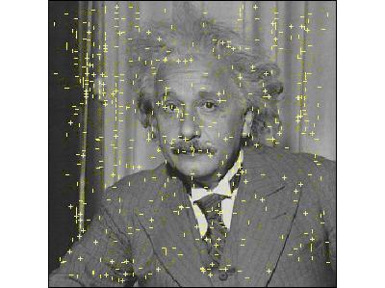
關鍵點描述子
找到關鍵點的位置、尺寸並賦予關鍵點方向後，將可確保其移動、縮放、旋轉的不變性
需要為關鍵點建立一個描述子向量
在不同光線與視角下皆能保持其不變性
能夠輕易與其他關鍵點作區分
Notes:
首先每個4*4的子區域內建立一個8方向的直方圖，在關鍵點周圍16*16的區域中一共16個子區域，計算每個像素的梯度量值大小與方向後加入此子區域的直方圖中，共可產生一個128維的資料。為了使描述子在不同光線下保有不變性，需將描述子正規化為一128維的單位向量。此外為了減少非線性亮度的影響，把大於0.2的向量值設為0.2，最後將正規化後的向量乘上256以8位元無號數儲存，可有效減少儲存空間。

Slide 14
關鍵點描述子
首先每個4*4的子區域內建立一個8方向的直方圖，在關鍵點周圍16*16的區域中一共16個子區域，計算每個像素的梯度量值大小與方向後加入此子區域的直方圖中，共可產生一個128維的資料
為了使描述子在不同光線下保有不變性，需將描述子正規化為一128維的單位向量
為了減少非線性亮度的影響，把大於0.2的向量值設為0.2，最後將正規化後的向量乘上256以8位元無號數儲存，可有效減少儲存空間
Notes:
首先每個4*4的子區域內建立一個8方向的直方圖，在關鍵點周圍16*16的區域中一共16個子區域，計算每個像素的梯度量值大小與方向後加入此子區域的直方圖中，共可產生一個128維的資料。為了使描述子在不同光線下保有不變性，需將描述子正規化為一128維的單位向量。此外為了減少非線性亮度的影響，把大於0.2的向量值設為0.2，最後將正規化後的向量乘上256以8位元無號數儲存，可有效減少儲存空間。

